Slide 1

PROJETO DESEMBARAÇO ADUANEIRO

Slide 2
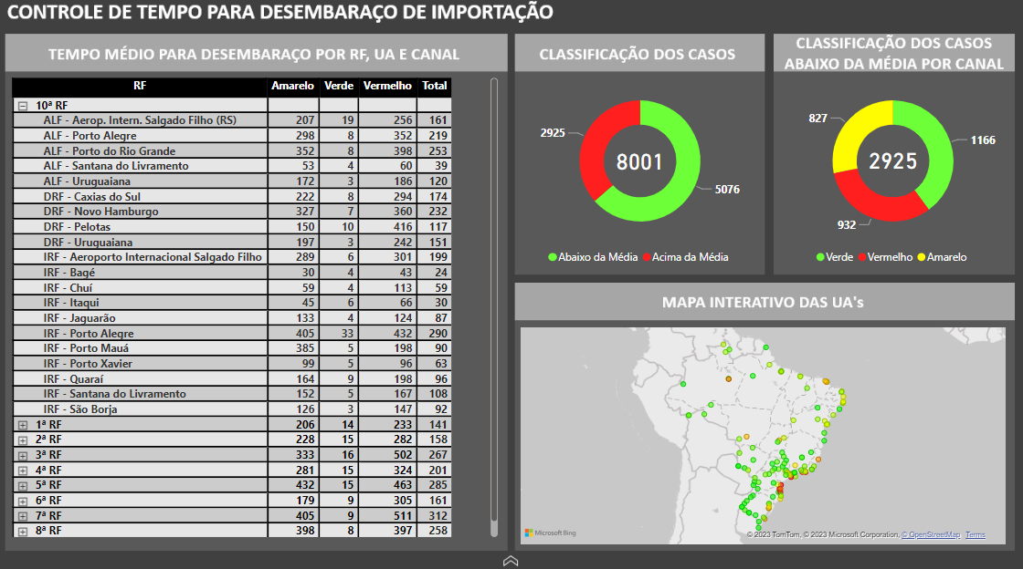

Olá, me chamo Ryan. Desenvolvi em Power BI um Painel de Indicadores que tem por intuito a Análise do Tempo para Desembaraço Aduaneiro em Importações, basicamente a demora que a Receita Federal leva para liberar os nossos produtinhos kkk. Feito com o intuito de Aprimorar e Testar meus conhecimentos em algumas áreas.

Slide 3

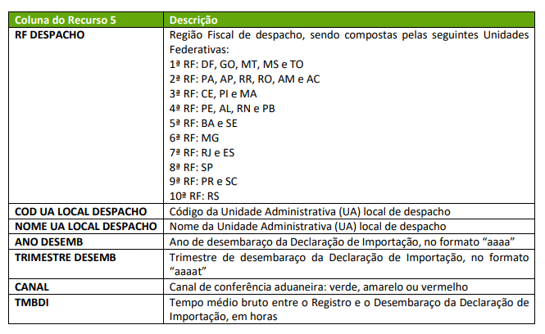

CONJUNTO DE DADOS
Os dados utilizados neste projeto são disponibilizados pelo Governo Federal gratuitamente no "Portal de Dados Abertos".
Estes estão intitulados como "Movimentação e Tempos de Despachos Aduaneiros".
É disponibilizado um arquivo .csv, como exemplo ao lado, com mais de oito mil linhas. Além disso também é disponibilizado um arquivo com as explicações das informações presentes no arquivo.

Slide 4

A SAGA DO MAPA
Tinha desde o início a intenção de desenvolver um indicador com o visual de Mapa Coroplético, mostrando as unidades da receita que mais demoram em seus desembaraços.
Para isso tive que pensar em uma forma alternativa de trazer os dados de localidades para o Power BI, tendo em vista que os fornecidos pelo arquivo .csv não eram reconhecidos pelo BI.
Achei muito trabalhoso pesquisar no Google Maps cada unidade e salvar seu endereço, logo pensei em reduzir as buscas manuais com meus conhecimentos em Web Scraping.
Utilizando a biblioteca Selenium em Python, desenvolvi um Bot para buscar os endereços das Unidades da receita.

Slide 5

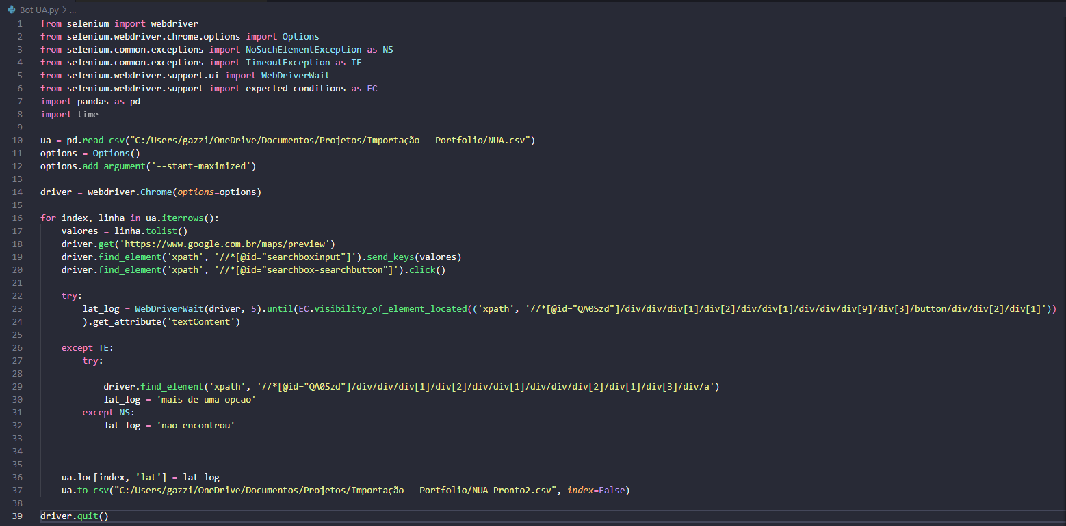
WEB SCRAPING
Para tal carreguei em um arquivo .csv os nomes das Unidades da Receita Federal, nomeado como "Nua.csv" (Nua = Nome Unidades).
Basicamente o .py desenvolvido direcionava ao Google Maps o nome a ser pesquisado e trazia o endereço obtido, havia três possibilidades de saída dessas informações, o endereço e dois tratamentos de erros, um para quando o Maps achava mais de uma unidade com o mesmo nome e outro para quando não achava nada.
Essas últimas duas tive que infelizmente tratar de outras formas, as que o sistema trazia como "mais de uma opção" eu decidi trazer como endereço a cidade da unidade e as demais trazidas como "não encontrou" realizei a busca manualmente.
Deixarei ao lado o script Python para busca dos endereços.

Slide 6

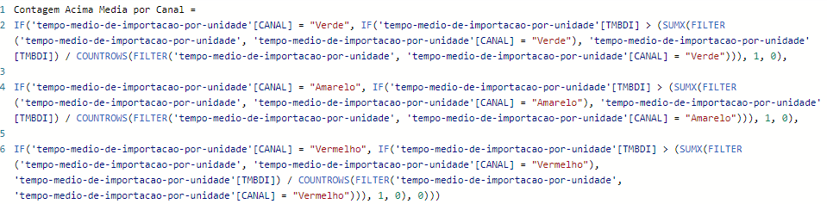
TRATAMENTO NO POWER BI
Bom, a partir disso todo o tratamento e condicionamento dos dados foi realizado dentro do Power BI e Power Query, ou seja, em Funções DAX e Linguagem M.
Um dos tratamentos feitos foi o cálculo de casos acima da média de tempo para desembaraço, os que atrasaram, desenvolvido em Função DAX, calculei a média para liberação em cada canal, tendo como saída o número um, caso aquela linha conste como acima da média, e zero caso não.

Slide 7

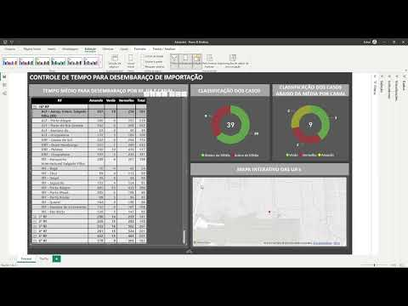
RESULTADO EM VÍDEO

